Slide 1

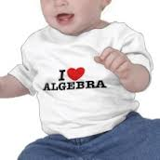
Lenguaje Algebraico
Polinomios

Slide 2
¿Qué es el lenguaje algebraico?
Es el lenguaje que nos permite traducir situaciones de la vida real a lenguaje matemático mediante el uso de letras en combinación con símbolos y números.
Lenguaje Numérico
Lenguaje Algebraico
Multiplos de 5
5,10,15,20,…
5·n
Números pares
2,4,6,8,10,12,…
2·y
Números de 3 en 3
1,4,7,10,13,16,…
3·x+1

Slide 3

JUEGO DE ADIVINANZAS
1. Pensad un número.
2. Sumadle 3.
3. Multiplicad el resultado por 2.
4. Ahora sumadle 4.
5. Dividid entre 2.
6. Restad, al resultado obtenido, el número que habíais pensado.
Resultado: 5
¿Cómo sabemos el resultado?

Slide 4

Completa la tabla
Piensa un número.
Multiplícalo por 3.
Suma 6.
Divide entre 3.
Resta, al resultado obtenido, el número que habías pensado.
Resultado: 2

Slide 5

Completa la tabla
Piensa un número.
Súmale 7.
Multiplica por 2.
Divide entre 2.
Resta, al resultado obtenido, el número que habías pensado.
Resultado: 7
Por qué?

Slide 6
Video Magia con Números
https://www.youtube.com/watch?v=Z1GpoeuyU14

Slide 7

Traducimos a lenguaje algebraico
1) El doble de un número menos su cuarta parte.
2) Años de Ana Belén dentro de 12 años.
3) Años de Isabel hace tres años.
4) La cuarta parte de un número más su siguiente.
5) Perímetro de un cuadrado.
6) Un número par.
7) Un número impar.
8) Un múltiplo de 7.
9) Dos números enteros consecutivos.
10) Dos números que se diferencian en dos unidades.

Slide 8
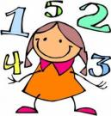
Traducimos a lenguaje algebraico
11) El doble de un número menos su quinta parte.
12) El quíntuplo de un número más su quinta parte.
13) La edad de una señora es el doble de la de su hijo menos 5 años.
14) Dos números se diferencian en 13 unidades.
15) Dos números suman 13.
16) Un hijo tiene 22 años menos que su padre.
17) Dos números cuya suma es 25.
18) La cuarta parte de la mitad de un número.
19) Dimensiones de un rectángulo en el que su largo tiene 6 metros más que el ancho.
20) Un tren tarda tres horas menos que otro en ir de Madrid a Barcelona.

Slide 9
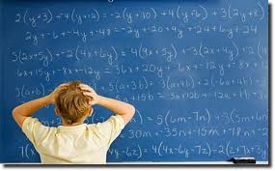
Traducimos a lenguaje algebraico
21) Repartir una caja de manzanas entre seis personas.
22) Un número es 10 unidades mayor que otro.
23) Un número menos su mitad más su doble.
24) Un número 5 unidades menor que otro.
25) El cuadrado de un número.
26) Un número y su opuesto.
27) Un número y su inverso.
28) Veinticinco menos el cuadrado de un número.
29) El cuadrado de un número menos su cuarta parte.
30) Dividir 25 en dos partes.

Slide 10
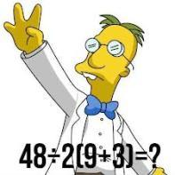
Traducimos a lenguaje algebraico
30) Dividir 25 en dos partes.
31) La suma de un número al cuadrado con su consecutivo.
32) La suma de un numero con su consecutivo al cuadrado.
33) El cociente entre un número y su cuadrado.
34) La diferencia de dos números impares consecutivos.
35) El producto de un número con su consecutivo.
36) La diferencia de dos números consecutivos elevados al cuadrado.
37) Triple de un número elevado al cuadrado.
38) Restar 7 al duplo de un número al cuadrado.
39) Roberto es cinco años más joven que Arturo.
40) Antonio tiene 20 euros más que Juan.

Slide 11

Traducimos a lenguaje algebraico
41) Carmen supera a Concha en tres años.
42) El precio de “m” libros a 49 euros cada uno.
43) El número que es la cuarta parte del número “y”.
44) Dos múltiplos de tres consecutivos.
45) El 25% de un número.
46) Lo que cuestan “c” metros de cuerda si cada metro cuesta 8 euros.
47) El beneficio que se obtiene en la venta de un artículo que cuesta “a” euros y se vende por “b” euros.
48) Lo que cuesta un lápiz si 15 cuestan “p” euros.
49) El número que representa 12 unidades más que el número “x”.
50) La edad de Juan es ocho veces la de Rafael.

Slide 12

Traducimos a lenguaje algebraico
51) El número que representa 20 unidades menos que el número “h”.
52) El número que es tres veces mayor que el número “n”.
Considerando un rebaño de “x” ovejas:
53) Número de patas del rebaño.
54) Número de patas si se mueren 6 ovejas.
55) Número de ovejas después de nacer 18 corderillos.
56)Número de ovejas después de dos años si el rebaño crece un cuarto al año.
Considerando que Ana tiene “x” euros:
57) Enrique tiene 100 euros más que Ana.
58) Susana tiene el doble de Enrique.
59) Charo tiene 400 euros menos que Susana.

Slide 13
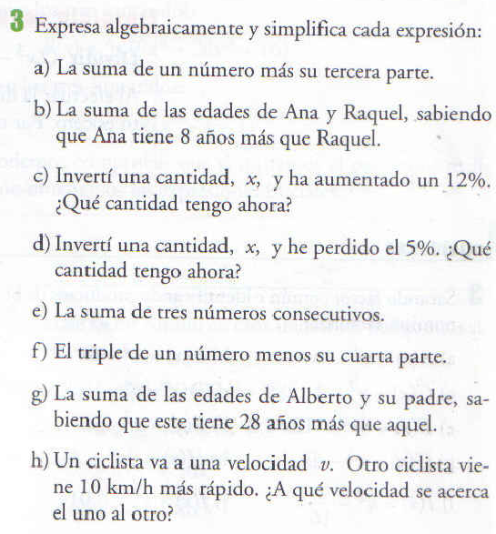
Preparamos la resolución de Ec.Grado 1
1

Slide 14
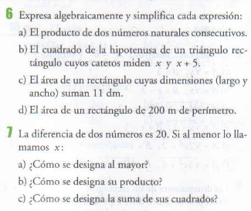
Preparamos la resolución de Ec.Grado 2
2
3

Slide 15
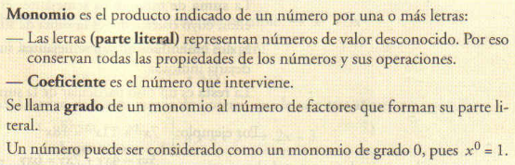
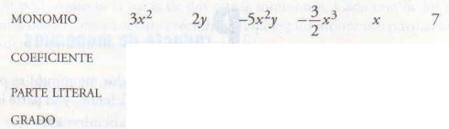
Monomios

Slide 16
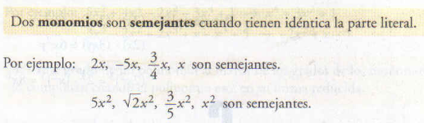
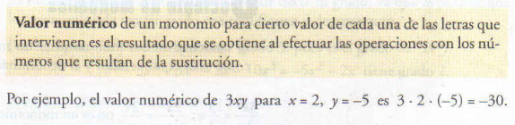
Monomios

Slide 17
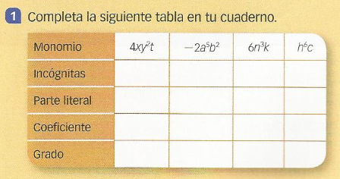
Ejercicios – Pag 42

Slide 18
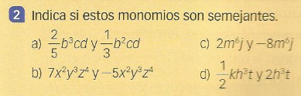
Ejercicios – Pag 42

Slide 19
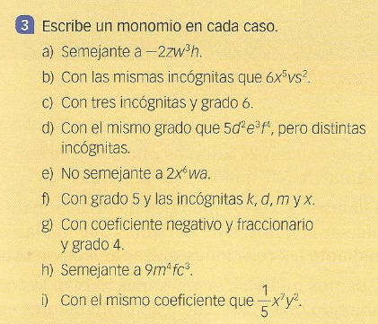
Ejercicios – Pag 42

Slide 20
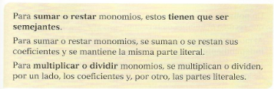
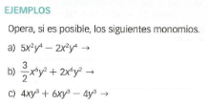
Operaciones con Monomios

Slide 21
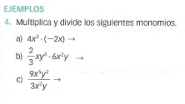
Operaciones con Monomios
Notes:
Recuerdoo

Slide 22
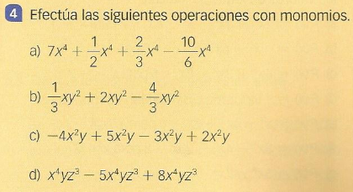
Ejercicios – Pag 43

Slide 23
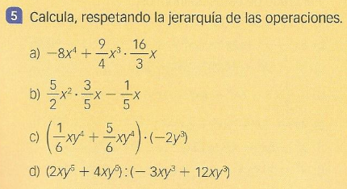
Ejercicios – Pag 43

Slide 24
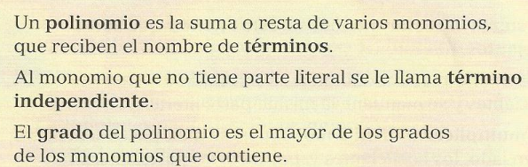

Polinomios

Slide 25
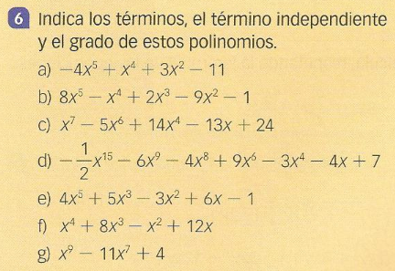
Ejercicios – Pag 44.

Slide 26
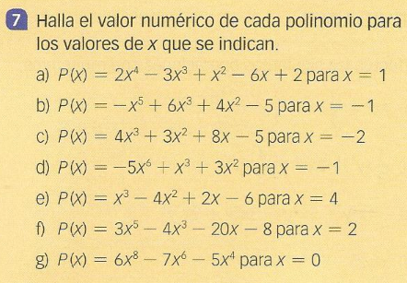
Ejercicios – Pag 44.

Slide 27
Suma y Resta de Polinomios
Calcula A+B
Calcula A-B

Slide 28
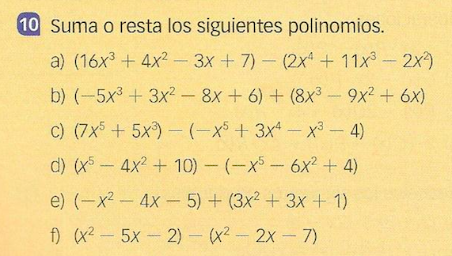
Ejercicios – Pag 45.

Slide 29
Producto de Polinomios
Calcula MxN

Slide 30

Producto de Polinomios
Calcula PxQ

Slide 31
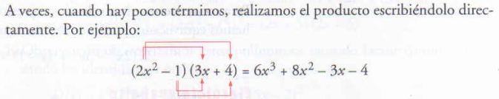
Producto de Polinomios

Slide 32
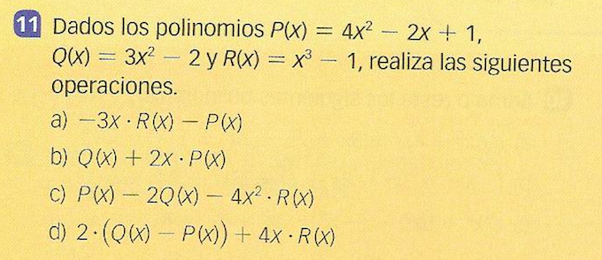
Ejercicios – Pag 46.

Slide 33
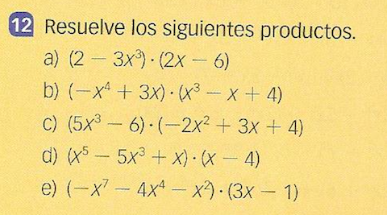
Ejercicios – Pag 46.

Slide 34
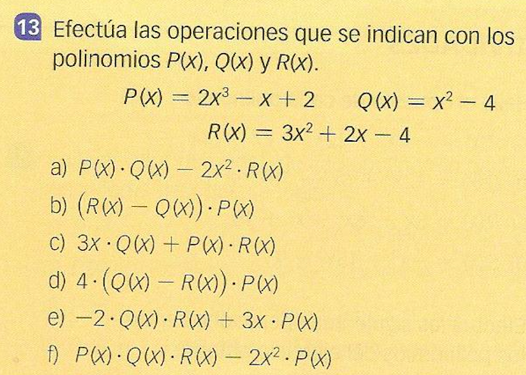
Ejercicios – Pag 46.

Slide 35
División de Polinomios

Slide 36
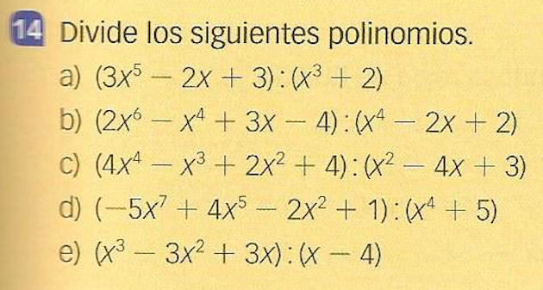
Ejercicios – Pag 47.

Slide 37
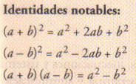
Identidades Notables
Resolver:
(x-2)^2
(2x+3)^2
(x-1)(x+1)
(5x-1)^2
(2x+7)^2
(x-5)(x+5)

Slide 38
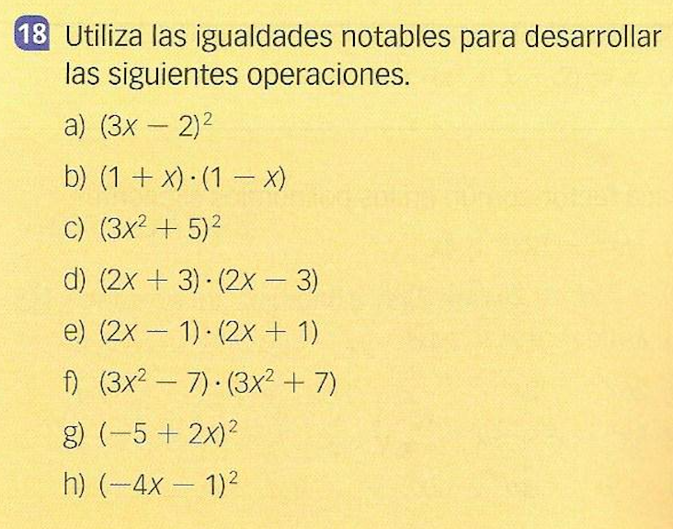
Ejercicios – Pag 49.

Slide 39
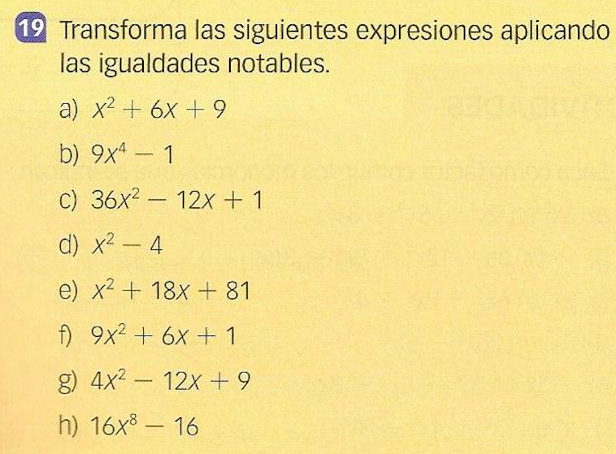
Ejercicios – Pag 49.

Slide 40
Extraer factor común

Slide 41
Extraer factor común

Slide 42
Extraer factor común

Slide 43
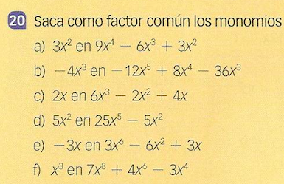
Sacar factor común – Pag. 50

Slide 44
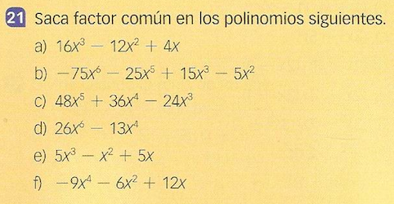
Sacar factor común – Pag. 50

Slide 45


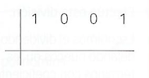
Regla de Ruffini

Slide 46
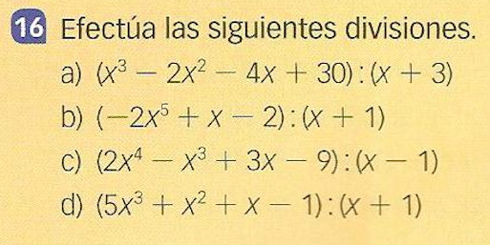
Ejercicios – Pag 48.

Slide 47
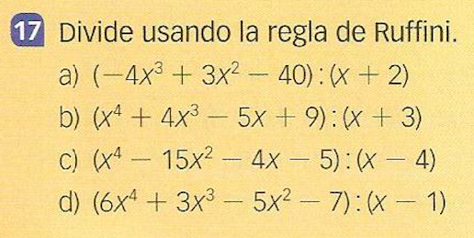
Ejercicios – Pag 48.

Slide 48
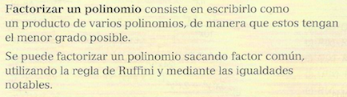

Factorizar un polinomio

Slide 49
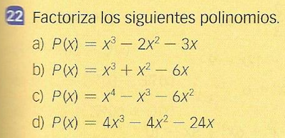
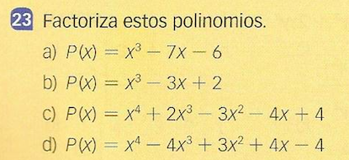
Ejercicios – Pag 51.

